Slide 1
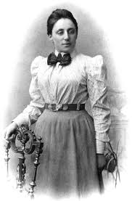
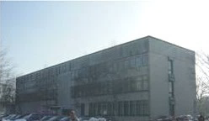
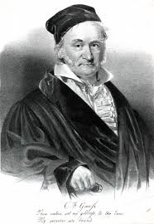
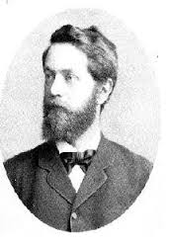
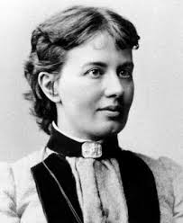
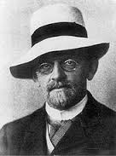
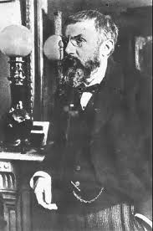
EMMY NOETHER
IN
KAKO JE TOPOLOGIJA IZ KOMBINATORIČNE POSTALA ALGEBRAIČNA

Slide 2
MATEMATIKA 19. STOLETJA - KLASIČNI IZREKI O INTEGRACIJI NA KRIVULJAH IN PLOSKVAH
Greenov izrek
Stokesov izrek
Gaussov izrek

Slide 3
DOKAZ GREENOVEGA IZREKA
d
K
c
a
b
razdrobimo in poženemo limito...

Slide 4
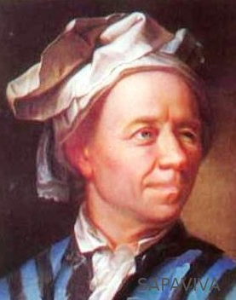





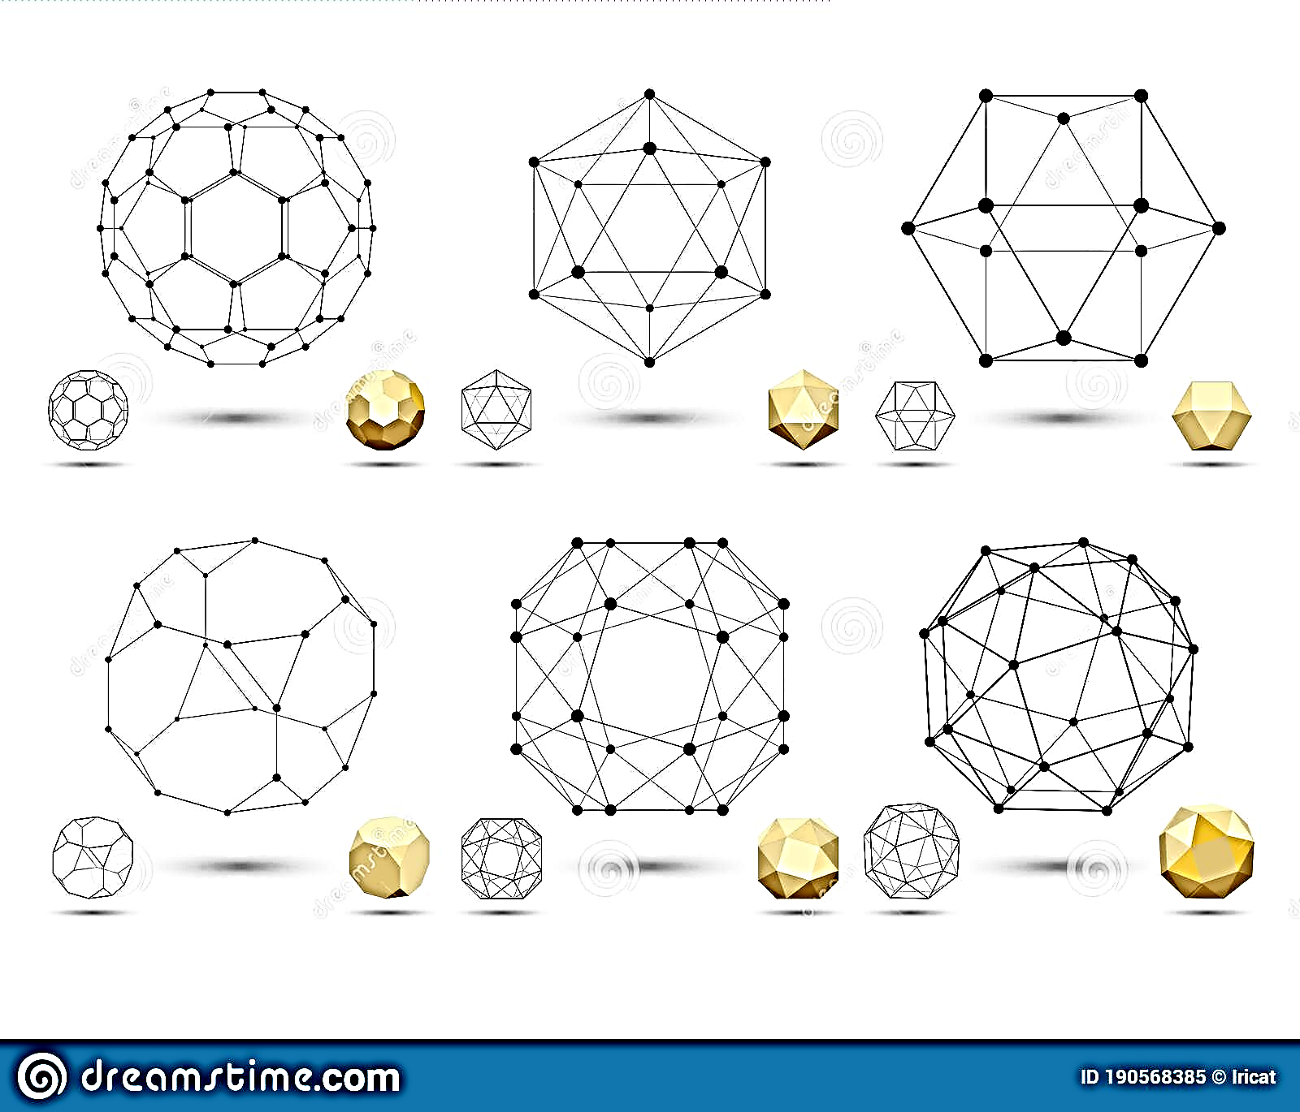
PREDZGODOVINA TOPOLOGIJE 1750-1900
?
F. Maurolico (1494-1575)
R. Descartes (1596-1690)
L. Euler – (1707-1783)
Eulerjeva formula (1752): V-E+F=2
Za vsako geometrijsko telo je (število oglišč)-(število robov)+(število stranic) enako 2.
4 – 6 + 4 = 2
8 – 12 + 6 = 2
6 – 12 + 8 = 2
20 – 30 + 12 = 2
12 – 30 + 20 = 2
Velja tudi za

Slide 5
Z dokazi, posplošitvami in celo osnovnim razumevanjem, kaj Eulerjeva formula pove, se je ukvarjala vrsta pomembnih matematikov, Meister, Legendre, Cauchy, Lhuilier, Crelle, Matthiessen, Jonquieres, Gergonne, Poinsot, Cayley, Schläfli, Hessel, Möbius,...
V-E+F=6-11+8=3
V-E+F=8-16+12=4
V-E+F=7-12+8=3
V-E+F= 12-30+12= -6
V-E+F= 16-32+16= 0
Postopno se je izkazalo, da Eulerjeva formula velja za konveksne poliedre, katerih rob je razdeljen na enostavno povezana območja.
Hkrati so se pojavile posplošitve za ploskve, za nekonveksna telesa,…

Slide 6

Slike in primeri so iz knjige
I. Lakatos – Proofs and Refutations, The Logic of Mathematical Discovery
Obsežna razprava o dokazih in ‘dokazih’ Eulerjeve formule.
Vodilna tema študije je, da definicije niso ‘v kamen vklesane’, temveč se postopno pilijo in izpopolnjujejo, zlasti skozi poskuse posploševanja in pomanjkljive ali napačne dokaze.

Slide 7
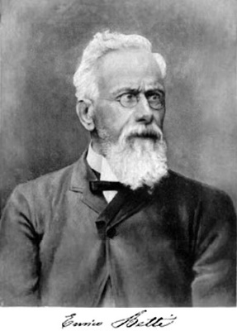
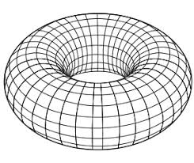
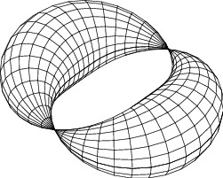
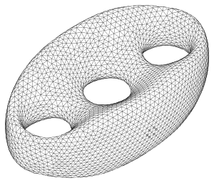
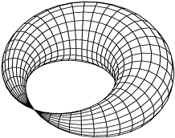
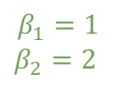
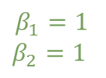
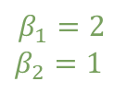
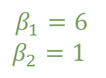
BETTIJEVA ŠTEVILA
E. Betti (1823 – 1892)
Ann. Mat. Pura Appl. 2/4 (1871), 140–158
$β_{i}$ i-to Bettijevo število poliedra $K$ = število i-razsežnih ‘lukenj’ v $K$
$$β_{1}=2$$
$β_{2}=1$
$$β_{1}=1$$
$β_{2}=2$
$$β_{1}=1$$
$β_{2}=1$
$$β_{1}=6$$
$β_{2}=1$

Slide 8
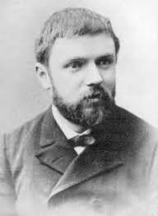
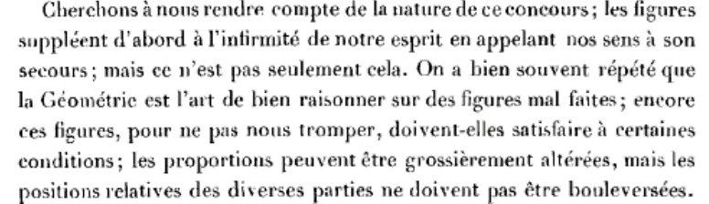

EULER – POINCARÉ-JEVA FORMULA
Za poljuben n-razsežni prostor (mnogoterost) $K$, predstavljen kot unija pravilno zloženih poliedrskih celic velja
$$f_{0}−f_{1}+f_{2}−…±f_{n}=β_{0}−β_{1}+β_{2}−…±β_{n}$$
H. Poincare (1854-1912)
$f_{i}$ število i-razsežnih celic v $K$ $β_{i}$ i-to Bettijevo število poliedra $K$
"Analysis situs". Journal de l'École Polytechnique. (1895), 1–123

Slide 9
ZAČETEK 20. STOLETJA – KOMBINATORIČNA TOPOLOGIJA
Henri Poincaré
(1895). "Analysis situs". Journal de l'École Polytechnique. (2). 1: 1–123.
(1899). "Complément à l'Analysis Situs". Rendiconti del Circolo Matematico di Palermo. 13 (2): 285–343.
(1900). "Second complément à l'Analysis Situs". Proceedings of the London Mathematical Society. 32: 277–308.
(1902a). "Sur certaines surfaces algébriques: troisième complément à l'Analysis Situs". Bulletin de la Société Mathématique de France. 30: 49–70.
(1902b). "Sur les cycles des surfaces algébriques: quatrième complément à l'Analysis Situs". Journal de mathématiques pures et appliquées. (5). 8: 169–214.
(1904). "Cinquième complément à l'analysis situs". Rendiconti del Circolo Matematico di Palermo. 18: 45–110.
Cilj: konzistenten izračun števila in tipa lukenj, zlasti v visokodimenzionalnih prostorih.
Ideja: dve sklenjeni krivulji / ploskvi / k-podmnogoterosti sta ekvivalentni (‘homologni’), če skupaj oklepata neko ploskev/telo/(k+1)-podmnogoterost.
Ekvivalenčne (homološke) razrede je mogoče ‘seštevati’ in tako dobiti nove razrede.
Število k-dimenzionalnih lukenj ustreza številu neodvisnih sklenjenih (k-1)-podmnogoterosti (tj. velikosti baze),…
… kar lahko izračunamo z uporabo linearne algebre.

Slide 10
Algoritem za izračun homologije v dimenziji k:
prostor trianguliramo
rob vsakega k-simpleksa zapišemo kot vsoto robnih (k-1)-simpleksov
vse skupaj zložimo v matriko in jo diagonaliziramo; stolpci, ki se izničijo (tj. kjer se vsi robni simpleksi pokrajšajo) so baza sklenjenih k-verig
postopek ponovimo pri (k+1)-simpleksih; neničelne vrstice predstavljajo bazo homologij (tj. relacij med k-verigami)
število k-dimenzionalnih lukenj je enako razliki med številom baznih sklenjenih k-verig in številom k-homologij; to je $β_{k}$, k-to Bettijevo število prostora

Slide 11
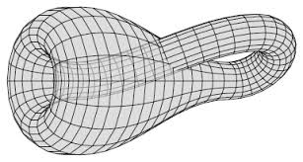
PRIMER
Kleinova steklenica
1
2
3
1
4
9
5
8
5
7
6
4
1
2
3
1
9 oglišč, 27 daljic, 18 trikotnikov

Slide 12
incidenčna matrika za robove daljic
19 baznih 1-ciklov
18
h
o
m
o
l
o
g
i
j
1 ‘pravi’ 1-cikel in 1 cikel z ‘notranjo torzijo’
(prvo Bettijevo število je 1,
torzijski koeficient je 2)
incidenčna matrika za robove trikotnikov

Slide 13
Until the mid 1920’s topologists studied homology via incidence matrices, which they could manipulate to determine the Betti numbers and torsion coefficients. That changed in 1925, when Emmy Noether pointed out in her 14-line report, and in her lectures in Göttingen, that homology was an Abelian group, rather than just Betti numbers and torsion coefficients, and perceptions changed forever. The young H. Hopf, who had just arrived to spend a year in Göttingen and meet P. Aleksandrov, realized how useful this viewpoint was, and the word spread rapidly. Inspired by the new viewpoint, the 1929 paper by L. Mayer introduced the purely algebraic notions of chain complex, its subgroup of cycles and the homology groups of a complex.
C.A. Weibel, v History of Topology, str. 801

Slide 14
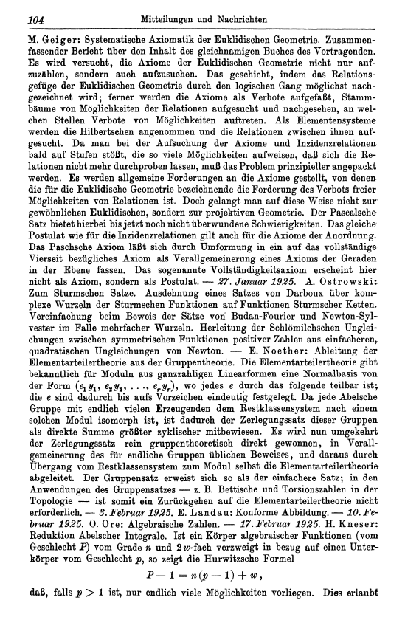
E. Noether: Grupno-teoretična izpeljava teorije elementarnih deliteljev.
Poljubno celoštevilsko linearno formo je mogoče s spremembo baze prevesti v kanonično obliko (e₁y_{1,} e₂y₂, . . .,e_{r}y_{r}), kjer vsak e deli naslednjega in so torej števila e določena do na predznak natančno.
Ker je vsaka končno generirana abelova grupa izomorfna takemu modulu, dobimo izrek o razcepu teh grup na direktno vsoto maksimalnih cikličnih faktorjev.
Lahko torej uberemo obratno pot in faktorizacijo linearne forme na elementarne delitelje izpeljemo neposredno iz posplošenega izreka o razcepu končnih group.
Iz Jahresbericht der Deutschen Mathematiker-Vereinigung 34 (1926)
Grupni pristop se izkaže za preprostejšega, zato se v uporabi, npr. pri določanju Bettijevih in torzijskih števil v topologiji, ni potrebno sklicevati na splošno teorijo elementarnih deliteljev.

Slide 15
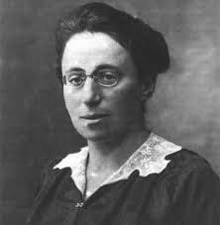
... and perceptions changed forever ...

